Slide 1
ประชุมคณะกรรมการบริหารและจัดหาระบบคอมพิวเตอร์ การไฟฟ้านครหลวง
การจัดซื้อระบบ Security เครือข่ายคอมพิวเตอร์ด้านสำนักงาน
หน่วยงาน การไฟฟ้านครหลวง ฝ่ายมั่นคงปลอดภัยไซเบอร์และธรรมาภิบาลข้อมูล
งบประมาณลงทุนผูกพันยกมาในปี พ.ศ. ๒๕๖๕
- วงเงินรวม (ราคากลางในเอกสาร มท.) ๑๓๘,๑๖๔,๑๙๐.๐๐ บาท
- วงเงินส่วนที่เป็นอุปกรณ์คอมฯ ๑๓๕,๐๑๓,๐๔๐.๐๐ บาท วงเงินส่วนที่เป็นอุปกรณ์อื่น ๆ ๓,๑๕๑,๑๕๐.๐๐ บาท

Slide 2
ระบบ Security เครือข่ายคอมพิวเตอร์ด้านสำนักงานที่การไฟฟ้านครหลวง (กฟน.) ใช้งานอยู่ในปัจจุบัน ติดตั้งใช้งานมาเป็นระยะเวลานาน อุปกรณ์บางส่วนในระบบ End of life ไม่สามารถ Upgrade Firmware เพื่อปิดช่องโหว่ และไม่สามารถ Update Security feature ได้ ทำให้ระบบเครือข่ายมีความเสี่ยงต่อภัยคุกคาม ซึ่งจะส่งผลกระทบต่อระบบงานสำคัญที่ใช้ในการขับเคลื่อนธุรกิจของ กฟน. อีกทั้งยังมีสถาปัตกรรมเครือข่ายคอมพิวเตอร์ที่ไม่รองรับเทคโนโลยีใหม่ อาทิเช่น Cloud computing หรือ Virtualization, IoT Platform ที่มีความซับซ้อนและมี Traffic จำนวนมาก ซึ่งต้องการระบบที่มีเสถียรภาพและความปลอดภัยที่ดีขึ้น
๑

Slide 3
วัตถุประสงค์ และเป้าหมาย
วัตถุประสงค์
๑. เพื่อทดแทนอุปกรณ์/ระบบ เดิมที่หมดอายุการใช้งานในปี ๒๕๖๑
๒. เพื่อเพิ่มประสิทธิภาพการป้องกันภัยคุกคามทาง Cyber ที่จะก่อให้เกิดผลกระทบต่อการดำเนินงานของ กฟน. เช่น การให้บริการประชาชนผู้ใช้ไฟฟ้า การติดต่อกับหน่วยงานภายนอก เป็นต้น
เป้าหมาย
๑. เพื่อให้มีระบบรักษาความปลอดภัยเครือข่ายคอมพิวเตอร์ในองค์กรภายในปี ๒๕๖๖
๒. เพื่อเพิ่มความสามารถการป้องกันภัยคุกคามทางเครือข่ายคอมพิวเตอร์
๓. ระบบเครือข่ายสามารถให้บริการได้ โดยมี SLA ไม่น้อยกว่า ๙๙.๙๕% (ขัดข้องไม่เกิน ๘ ชั่วโมง ๔๕ นาทีต่อปี)
๔. ลดค่าใช้จ่ายในการบำรุงรักษาระบบ
๒

Slide 4
ขอบเขตการดำเนินงาน, วิธีการดำเนินงาน, ผู้รับผิดชอบ ผู้ใช้งาน และผู้บำรุงรักษา
ขอบเขตการดำเนินงาน
จัดซื้อระบบ Security เครือข่ายคอมพิวเตอร์ด้านสำนักงาน จำนวน ๑ ระบบ พร้อมติดตั้ง ระยะเวลาดำเนินงาน ๒๔๐ วัน รับประกัน ๓ ปี
วิธีการดำเนินงาน
จัดซื้อโดยวิธีประกาศเชิญชวนทั่วไป
ผู้รับผิดชอบ ผู้ใช้งาน และผู้บำรุงรักษา
ผู้ใช้งาน พนักงานการไฟฟ้านครหลวง
ผู้รับผิดชอบ ฝ่ายมั่นคงปลอดภัยไซเบอร์และธรรมาภิบาลข้อมูล
ผู้บำรุงรักษา ฝ่ายมั่นคงปลอดภัยไซเบอร์และธรรมาภิบาลข้อมูล
๓

Slide 5
ประโยชน์ของโครงการ
ประโยชน์ของโครงการ
สร้างความปลอดภัยให้องค์กรจากภัยคุกคามทางไซเบอร์ เช่นการถูกเจาะระบบ การโจมตีต่างๆ เป็นต้น
ระบบเครือข่ายมีความยืดหยุ่น คล่องตัว สามารถปรับเปลี่ยนระบบเพื่อรองรับเทคโนโลยีทางด้าน Virtualization มากขึ้น
การเชื่อมต่อระหว่างระบบเครือข่ายคอมพิวเตอร์ขององค์กร และหน่วยงานภายนอกมีเสถียรภาพ ปลอดภัย พร้อมให้บริการได้อย่างมีประสิทธิภาพ
หน่วยงานภายนอก ลูกค้าและประชาชนมีความมั่นใจในการใช้บริการทางด้านเทคโนโลยีดิจิทัลของ กฟน.
๔

Slide 6
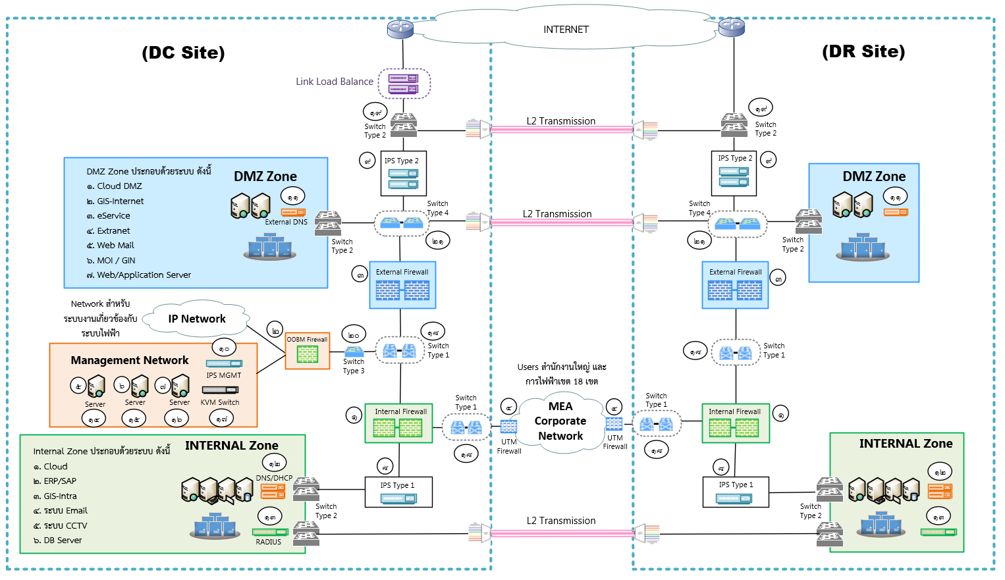
ระบบปัจจุบัน
ลำดับ | รายการอุปกรณ์ที่ใช้งานอยู่ในปัจจุบัน
๑ | อุปกรณ์รักษาความปลอดภัยเครือข่าย แบบที่ ๑ (Firewall Internal) จำนวน ๔ ชุด
๒ | อุปกรณ์รักษาความปลอดภัยเครือข่าย แบบที่ ๒ (Firewall Management) จำนวน ๑ ชุด
๓ | อุปกรณ์รักษาความปลอดภัยเครือข่าย แบบที่ ๓ (Firewall External) จำนวน ๔ ชุด
๔ | อุปกรณ์รักษาความปลอดภัยเครือข่าย แบบที่ ๔ (Firewall UTM) จำนวน ๓๐ ชุด
๕ | ระบบบริหารจัดการอุปกรณ์รักษาความปลอดภัยเครือข่าย แบบที่ ๑ (Centralized Management Firewall Internal Zone) จำนวน ๑ ระบบ
๖ | ระบบบริหารจัดการอุปกรณ์รักษาความปลอดภัยเครือข่าย แบบที่ ๒ (Centralized Management Firewall External Zone) จำนวน ๑ ระบบ
๗ | ระบบบริหารจัดการอุปกรณ์รักษาความปลอดภัยเครือข่าย แบบที่ ๓ (Centralized Management Firewall UTM) จำนวน ๑ ระบบ
๘ | อุปกรณ์ป้องกันการบุกรุกและโจมตี (Intrusion Prevention System (IPS)) แบบที่ ๑ จำนวน ๒ ชุด
๙ | อุปกรณ์ป้องกันการบุกรุกและโจมตี (Intrusion Prevention System (IPS)) แบบที่ ๒ จำนวน ๔ ชุด
๑๐ | ระบบบริหารจัดการอุปกรณ์ป้องกันการบุกรุกและโจมตี (Intrusion Prevention System (IPS)) จำนวน ๑ ระบบ
๑๑ | อุปกรณ์ DNS (External DNS) จำนวน ๒ ชุด
๑๒ | อุปกรณ์ DNS และ DHCP จำนวน ๔ ชุด
๑๓ | ระบบบริหารจัดการพิสูจน์สิทธิ์ จำนวน ๒ ชุด
๑๔ | เครื่องคอมพิวเตอร์แม่ข่าย สำหรับระบบบริหารจัดการอุปกรณ์รักษาความปลอดภัยเครือข่าย (Firewall) แบบรวมศูนย์กลาง แบบที่ ๑ จำนวน ๑ ชุด
๑๕ | เครื่องคอมพิวเตอร์แม่ข่าย สำหรับระบบบริหารจัดการอุปกรณ์รักษาความปลอดภัยเครือข่าย (Firewall) แบบรวมศูนย์กลาง แบบที่ ๒ จำนวน ๑ ชุด
๑๖ | เครื่องคอมพิวเตอร์แม่ข่าย สำหรับระบบบริหารจัดการอุปกรณ์รักษาความปลอดภัยเครือข่าย (Firewall) แบบรวมศูนย์กลาง แบบที่ ๓ จำนวน ๑ ชุด
๑๗ | อุปกรณ์ KVM Switch จำนวน ๔ ชุด
๑๘ | อุปกรณ์ Access Switch แบบที่ ๑ จำนวน ๘ ชุด
๑๙ | อุปกรณ์ Access Switch แบบที่ ๒ จำนวน ๑๖ ชุด
๒๐ | อุปกรณ์ Access Switch แบบที่ ๓ จำนวน ๑ ชุด
๒๑ | อุปกรณ์ Access Switch แบบที่ ๔ จำนวน ๔ ชุด
๕

Slide 7
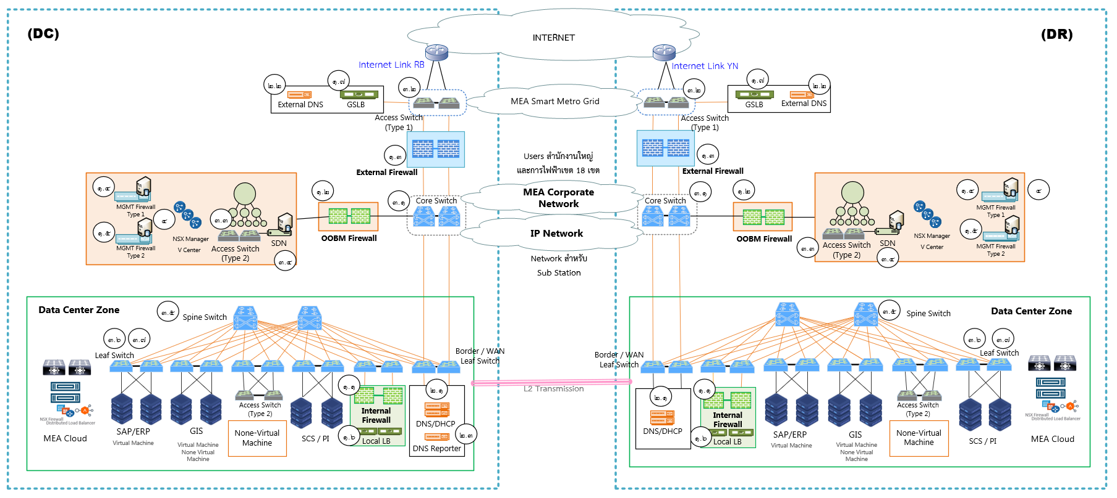
ข้อ | รายการพัสดุที่จัดซื้อ
๑ | ระบบรักษาความปลอดภัยเครือข่าย (Network Security) ประกอบด้วย
๑.๑ | อุปกรณ์ป้องกันและรักษาความปลอดภัยระบบเครือข่าย แบบที่ ๑ (Firewall Data Center Zone) จำนวน ๔ ชุด
๑.๒ | อุปกรณ์ป้องกันและรักษาความปลอดภัยระบบเครือข่าย แบบที่ ๒ (Firewall Management Zone) จำนวน ๔ ชุด
๑.๓ | อุปกรณ์ป้องกันและรักษาความปลอดภัยระบบเครือข่าย แบบที่ ๓ (Firewall External Zone) จำนวน ๔ ชุด
๑.๔ | ระบบบริหารจัดการอุปกรณ์ป้องกันและรักษาความปลอดภัย เครือข่ายแบบรวมศูนย์กลาง (Centralized Management Firewall Internal Zone & Management Zone) แบบที่ ๑ จำนวน ๒ ชุด
๑.๕ | ระบบบริหารจัดการอุปกรณ์ป้องกันและรักษาความปลอดภัย เครือข่าย แบบรวมศูนย์กลาง (Centralized Management Firewall External Zone & Internet Zone) แบบที่ ๒ จำนวน ๒ ชุด
๑.๖ | อุปกรณ์ควบคุมและกระจายการทำงาน (Load Balancer) สำหรับ Global Traffic จำนวน ๒ ชุด
๒ | ระบบบริหารจัดการข้อมูลของชื่อโดเมนเนม (DNS) ประกอบด้วย
๒.๑ | อุปกรณ์ DNS (Internal) DHCP และ IP Address Management จำนวน ๔ ชุด
๒.๒ | อุปกรณ์ DNS (External) จำนวน ๒ ชุด
๒.๓ | ระบบ DNS Reporter จำนวน ๑ ชุด
๓ | ระบบเครือข่ายสำหรับศูนย์ข้อมูล (Data Center Network) ประกอบด้วย
๓.๑ | อุปกรณ์เครือข่าย Core Switch จำนวน ๔ ชุด
๓.๒ | อุปกรณ์เครือข่าย Access Switch แบบที่ ๑ จำนวน ๔ ชุด
๓.๓ | อุปกรณ์เครือข่าย Access Switch แบบที่ ๒ จำนวน ๓๐ ชุด
๓.๔ | อุปกรณ์ Software Defined Network จำนวน ๒ ชุด
๓.๕ | อุปกรณ์เครือข่าย Spine Switch จำนวน ๔ ชุด
๓.๖ | อุปกรณ์เครือข่าย Fiber Leaf Switch จำนวน ๒๔ ชุด
๓.๗ | อุปกรณ์เครือข่าย Fiber Leaf Switch จำนวน ๘ ชุด
๔ | เครื่องคอมพิวเตอร์แม่ข่าย (Server) จำนวน ๔ ชุด
ระบบที่จะจัดซื้อ
๖

Slide 8
ระบบปัจจุบัน
ระบบที่จะจัดซื้อ
ความแตกต่างของระบบปัจจุบัน และระบบที่จะทดแทน
ปรับรูปแบบสถาปัตยกรรมเครือข่ายคอมพิวเตอร์ให้รองรับเทคโนโลยีใหม่ เช่น Cloud computing, IoT Platform เป็นต้น
เพิ่มระบบบริหารจัดการอุปกรณ์รักษาความปลอดภัยเครือข่าย จากเดิมที่มีการติดตั้งเพียงระบบละ ๑ ชุด เป็นระบบละ ๒ ชุด โดยติดตั้งทั้งที่ DC และ DR
รวมการทำงานของ IPS ไว้ในอุปกรณ์ Next Gen Firewall (NGFW) เพื่อสามารถใช้งาน NGFW ได้อย่างคุ้มค่าและมีประสิทธิภาพสูงสุด
ตัดอุปกรณ์ UTM Firewall (Branch Firewall) ออก เนื่องจากมี Intelligent Switch (หรือ Router) ในการทำหน้าที่เป็นตัวบังคับใช้ Policy
เพิ่มอุปกรณ์ควบคุมและกระจายการทำงาน (Load Balancer) สำหรับ Global Traffic และ Local Traffic เพื่อสนับสนุนระบบสารสนเทศ ให้สามารถให้บริการได้อย่างรวดเร็วและต่อเนื่อง รวมถึงการทำ Disaster Recovery Site ระหว่าง DC และ DR
เพิ่มการรักษาความปลอดภัย (DNS Firewall) ในการเข้าถึงโดเมนหรือเว็บไซต์อันตรายตั้งแต่ขั้นตอนการ Solve Name มาที่อุปกรณ์ DNS
เพิ่มประสิทธิภาพของอุปกรณ์กระจายสัญญาณ (L3 Switch) เพื่อการเชื่อมต่อของระบบสารสนเทศ และ Technology ใหม่
๗

Slide 9
แผนการดำเนินงานตลอดโครงการ
ตั้งแต่วันที่ ๑ มิถุนายน ๒๕๖๕ ถึงวันที่ ๓๑ มกราคม พ.ศ. ๒๕๖๖
๘

Slide 10
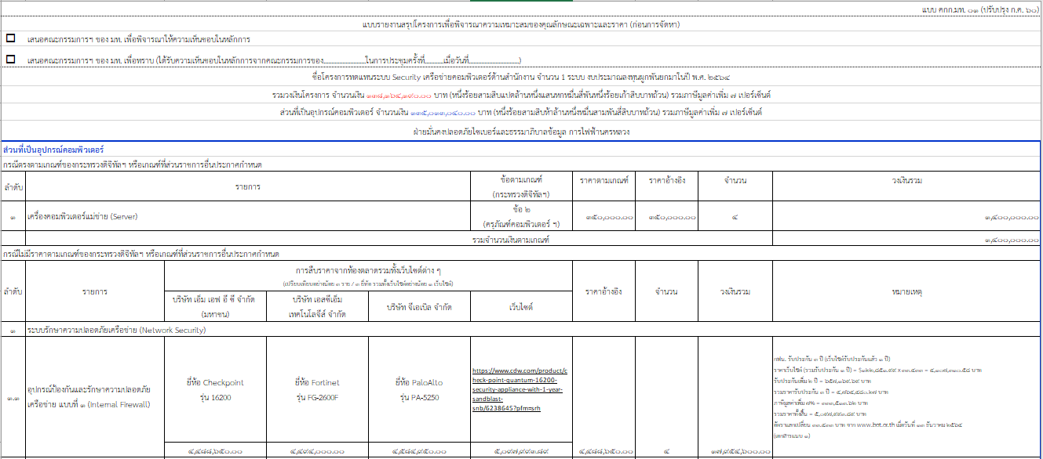
๙

Slide 11
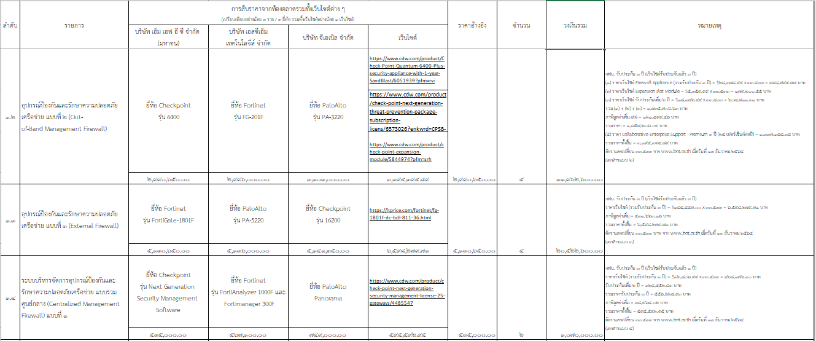
๑๐

Slide 12
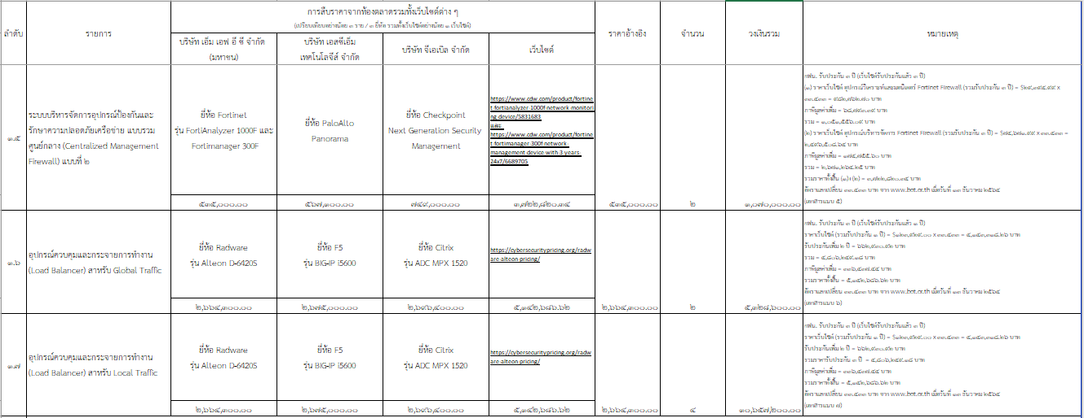
๑๑

Slide 13
๑๒

Slide 14
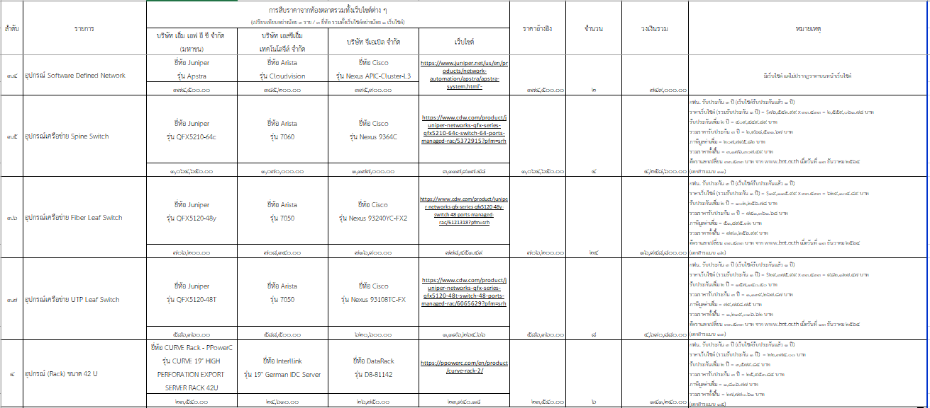
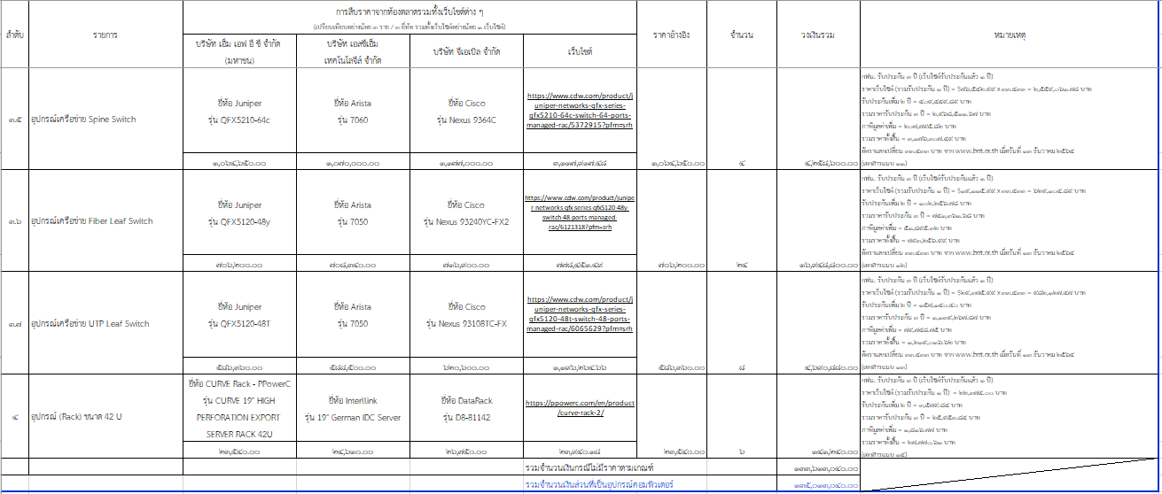
๑๓

Slide 15
๑๔

Slide 16
การฝึกอบรม
๑๕

Slide 17
จึงเรียนมาเพื่อโปรดพิจารณา

